Slide 1
Ohjelmoinnin alkeet 5-6-vuotiaille
INNOKAS HANKE/ KATRI-ANNA KOKKONEN 2022

Slide 2
Ohjelmoinnin polku
Polku on rakennettu perusopetuksen opetussuunnitelman mukaisesti ja Innokas-verkostossa viimeisen kymmenen vuoden aikana tehdyn kehittämistyön perusteella. Siinä kuitenkin mukana jo varhaiskasvatus ja tästä on hyvä katsoa, miten ohjelmoinnin taidot etenevät.
Juliste löytyy: Innokas-juliste__path__A1__v0.11__web

Slide 3
Aiheeseen orientoituminen
(74) Mitä ohjelmointi on? - YouTube
Löytyy myös YouTubesta haulla mitä ohjelmointi on?
Innokas networkin video, kesto: 4,46, voi katsoa lapset ja aikuiset yhdessä
Keskustelua: mietitään mitä ympäristössä on ohjelmoitu? Mitä ohjelmointi tarkoittaa?
o Pukeminen ja ruokareseptit esimerkkeinä
Miten robotit toimivat? (Ne eivät osaa ajatelle itse, niin kuin ihmiset, vaan jonkun täytyy kertoa niille, mitä niiden pitää tehdä)

Slide 4
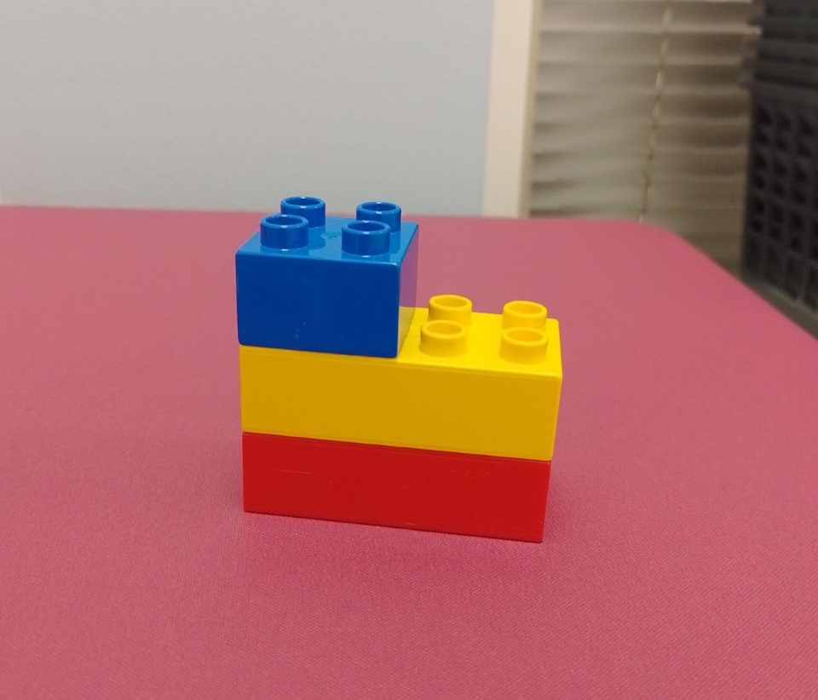
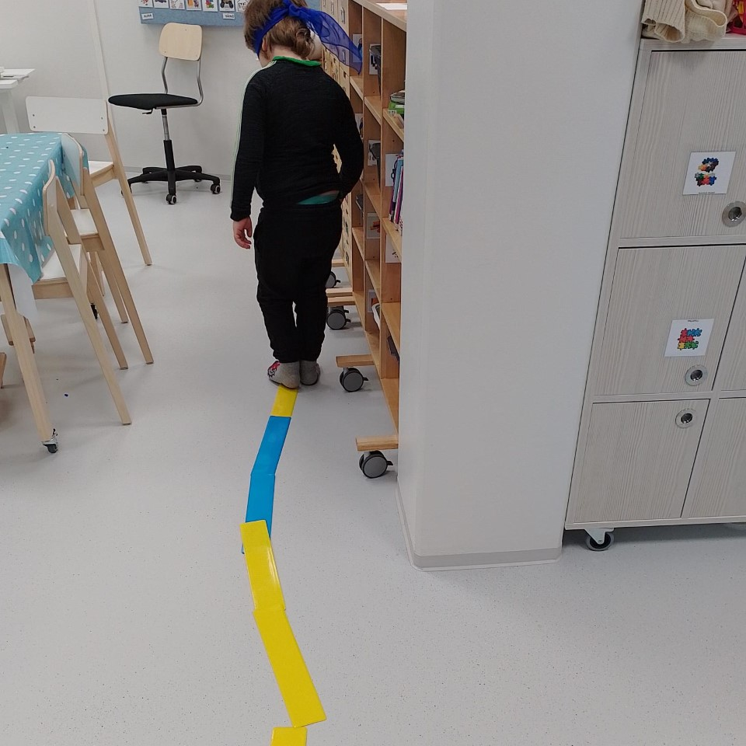
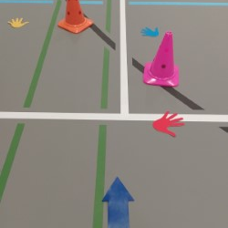
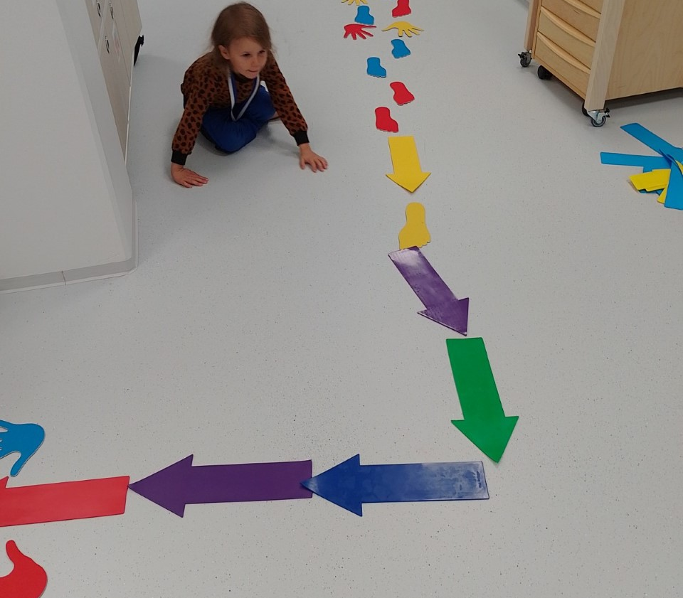
Ohjelmointia ilman laitteita
ihmisrobotin ohjelmoiminen
-> Ohjelmoikaa yhdessä reitti ovelta esim. jonkin lelun luo. Lapsi kulkee reitin silmät sidottuna (keltaiset ja siniset palat). Palat löytyvät VAKAN liikuntakaapista (salista)
-> Ohjelmoikaa nuoli- käsi ja jalkakorteilla toisia suorittamaan tietty rata ohjeen mukaan.
-> Lapset ohjelmoi aikuista liikkumaan tuolin luo ja rakentamaan samanlaisen legopalikka tornin (huom. 2 samanlaiset legopalat).
Aikuisen on tärkeää toimia juuri ohjeiden mukaan (jos, sanotaan, että kävele eteenpäin, niin kävelet eteenpäin niin kauan, että lapset pyytävät pysähtymään. Käänny -> pyöri niin kauan, että pysäytetään. Laita palikka päälle -> laitat palikan itsesi päälle jne.) Tässä hyvä sopia toisen aikuisen kanssa, että on lapsille kaverina, jakaa tarvittaessa ohjelmointivuoroja ja hoksauttaa tarvittaessa: ”Nyt robotti vain kävelee seinää vasten, mitäköhän pitäisi sanoa”.

Slide 5
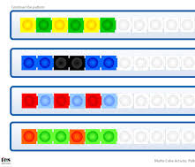
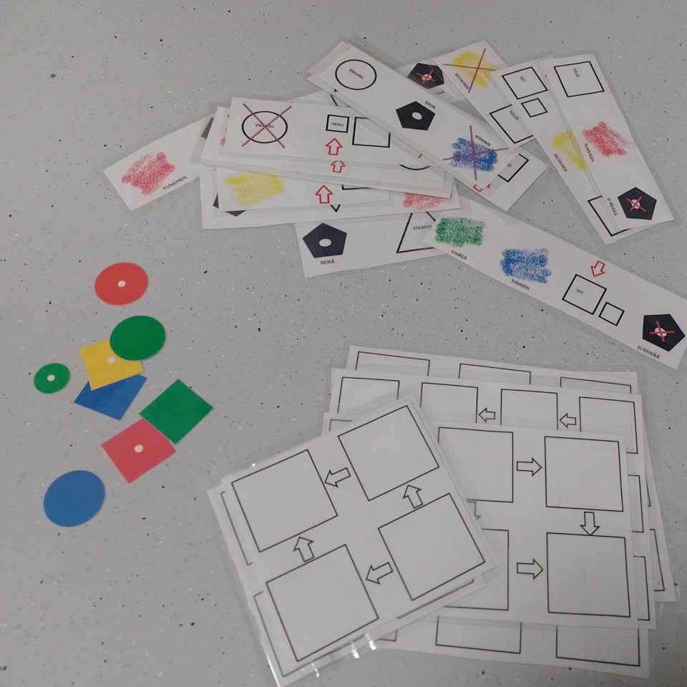
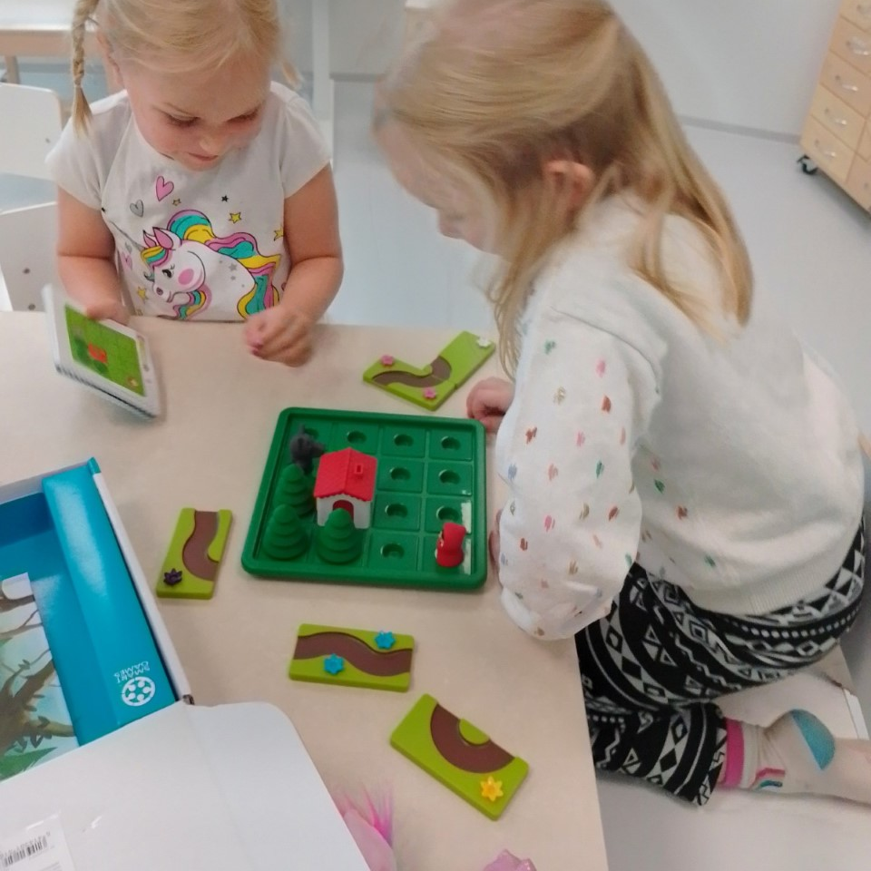
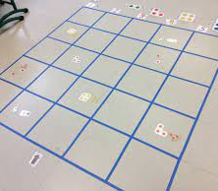
-> Erilaiset liikesarjat esim. kolme taputusta, kaksi haarahyppyä, 1 pyörähdys ympäri. Tai jokainen lapsi keksii liikkeen ja robotit toistavat kaikki liikkeet järjestyksessä.
-> Ensin, sitten, lopuksi tai 1.2.3 – kuvaohjeet, minkä mukaan toimitaan, nekin on ohjelmointia!
-> Sarjojen jatkaminen on ohjelmointia, jossa on koodi, jota ”robotti” jatkaa. (esim. multilinkeillä)
Ihmisrobotin ohjelmoiminen ruudukossa – ruudukon voi tehdä teipillä lattiaan tai käyttää esim. muotopaloja ruudukon tilalta. Ruudukkoon voi sijoittaa esineitä, jotka pitää hakea / esineitä, joita pitää väistellä. Muut lapset antavat robotille ohjeita, esim. mene kolme ruutua eteenpäin, käänny vasemmalle jne.
-> voi käyttää myös esim. A4, kopiopaperia. Voitte tehdä myös valmiita reittejä esim muotopaloilla, ja ohjata lasta kulkemaan niitä pitkin eli laskea, montako eteenpäin, mihin suuntaan käännös jne..
Meillä olevat ohjelmointi lautapelit: Rush hour ja Punahilkka
Katrilta voi pyytää myös omaa robotti-peliä sekä Lehmä peliä lainaan. Lisäksi löytyy muotopala ohjelmointi, jota voin neuvoa (kuva)

Slide 6
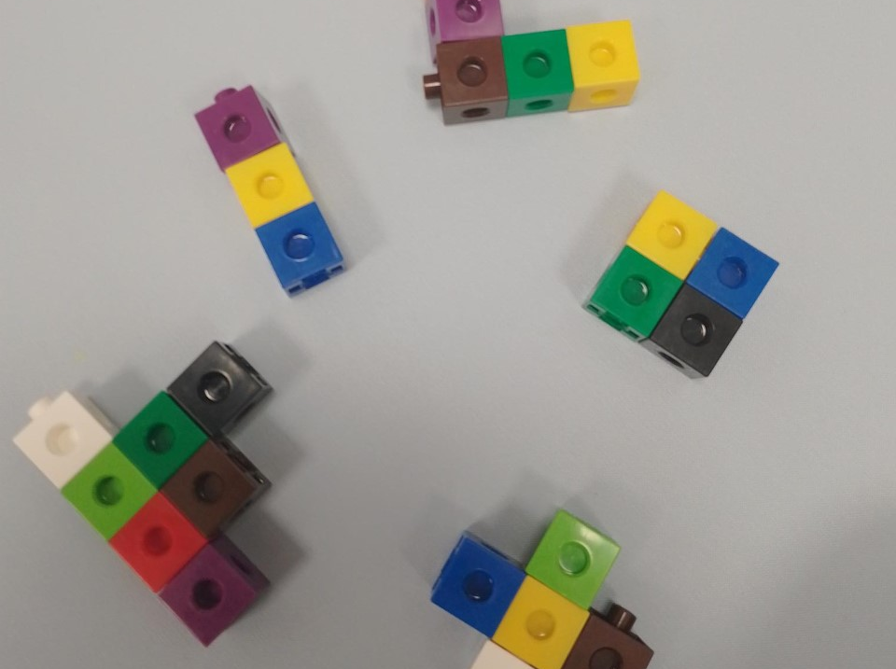
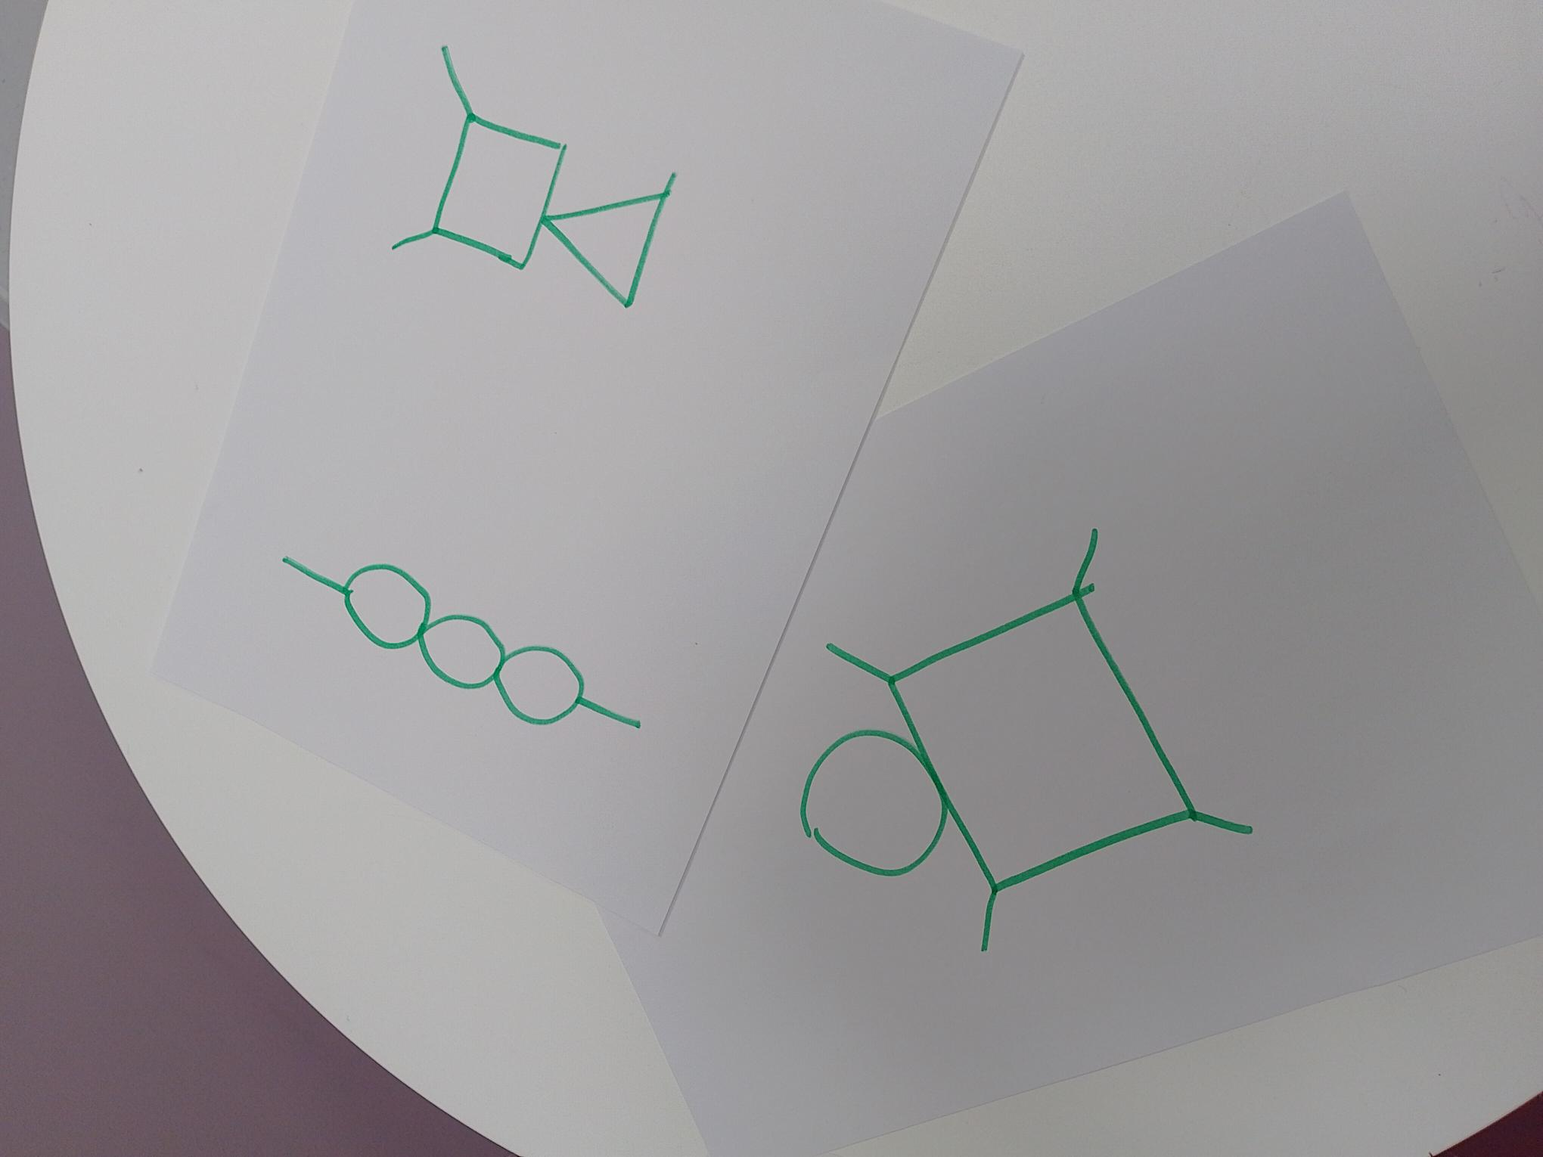
Ohjelmointia piirtäen, rakentaen ja värittäen
Rakenna kuulemasi mukaan samanlainen
-> Rakenteluun käy Multilinkit/legot. Tämä kannattaa toteuttaa pienessä ryhmässä 2-6 lasta.
Aluksi aikuinen ohjeistaa ja lapset rakentavat
Lapset pareittain ohjeistavat toisiaan (valmiita helpohkoja malleja voi olla valmiina esim. jossain pussissa, mistä nostavat ohjeistettavan mallin). Lapset istuvat selät vastakkain, niin eivät näe toisen työtä.
Lapset rakentavat oman mallin ja ohjeistavat kaveria tekemään samanlaisen. ( Voi olla osalle vielä vaikea)
Värittäminen/piirtäminen ohjeen mukaan. Käytä samoja tapoja (1,2,3) kuin rakentamisessa.
Anna lasten huomata ja kiinnitä heidän huomionsa siihen, kuinka tärkeää on antaa tarkkoja ohjeita, jotta robotti (toinen lapsi) onnistuu tekemään juuri samanlaisen. Kannattaa kiinnittää myös huomiota siihen, jos työ on erilainen, niin robotti on silti voinut toimia täysin ohjeen mukaan (esim. piirtämisessä, piirrä neliöstä 4 viivaa. Robotti toimii ohjeen mukaan, mutta viivojen paikkoja ei ole tarkasti kerrottu).

Slide 7
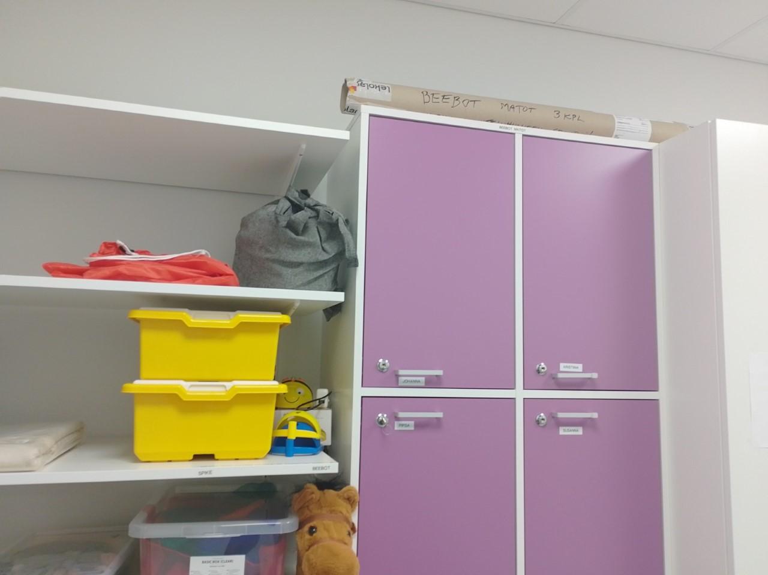
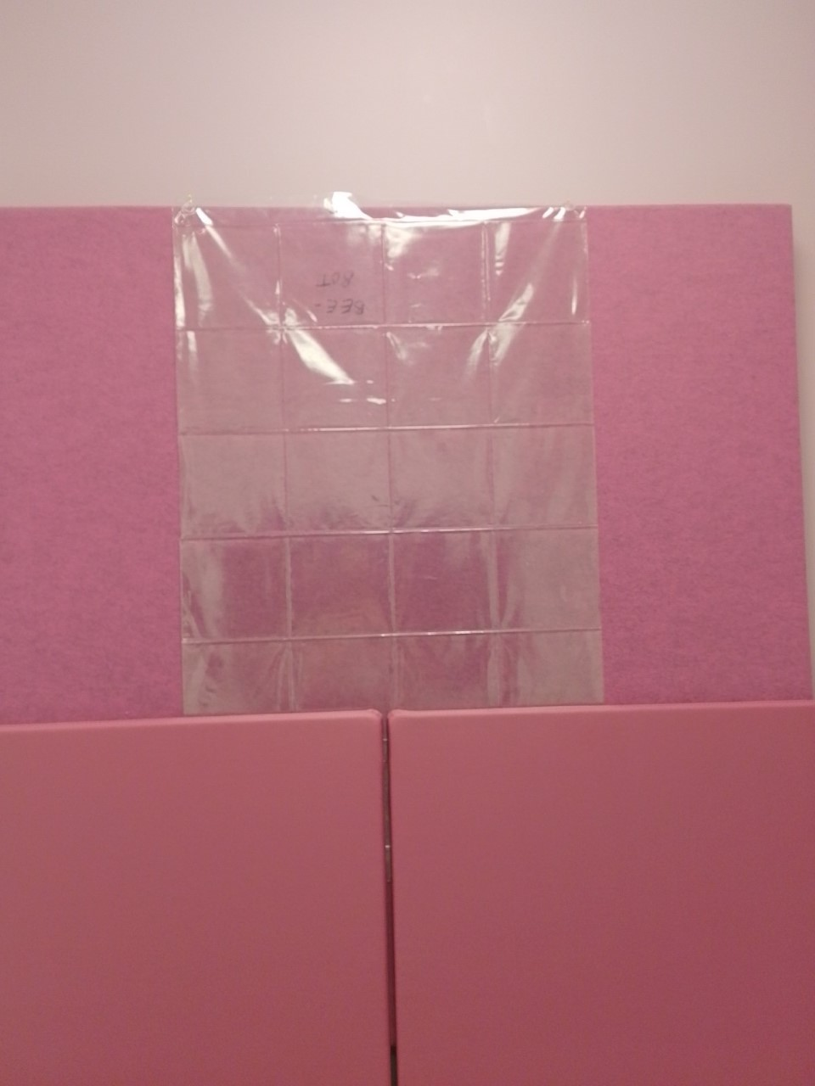
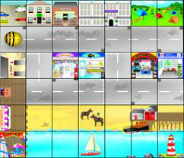
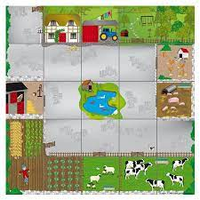
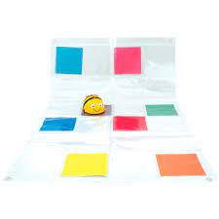
Ohjelmointi BeeBot
Beebotit säilytetään varaston hyllyssä (nimetty paikka)
Matot säilytetään violetin kaapin päällä putkessa, kirkas matto konttorin seinällä.
Beeboteille on kynätelineet (joihin laitetaan kynä ja BeeBot voi piirtää samalla kuin liikkuu)
Beebotille on neljä erilaista mattoa
1. Kaupunkimatto
2. maatila matto
3. muotomatto
4. kirkas matto
HOX! MATTOJA EI SAA RYPISTÄÄ – OVAT KALLIITA!!!
1. 2. 3. 4.

Slide 8
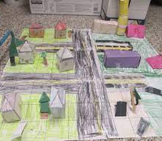
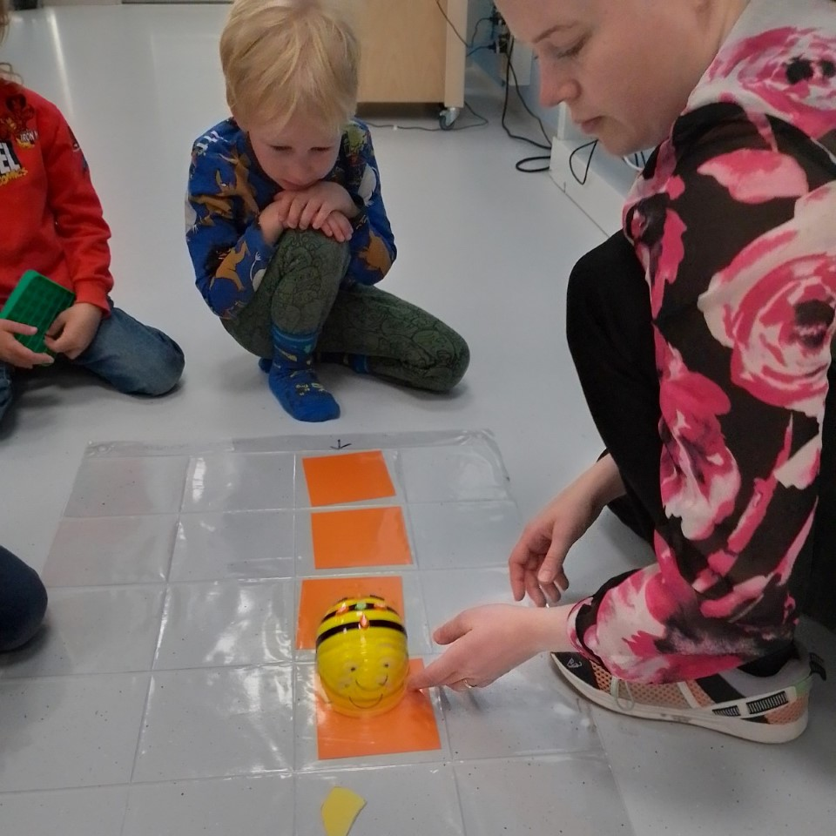
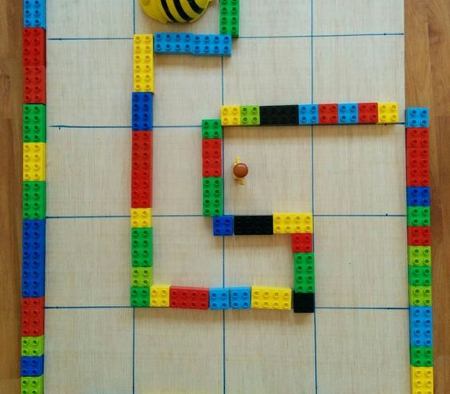
Vinkkejä BeeBotin käyttöön
Jos kirkkaan maton reunat vähän repsottaa ja BeeBot jumii niihin, käännä matto ympäri.
Aluksi: neuvo miten toiminnot toimivat ja anna lasten ensin vaan kokeilla.
Ohjaa lapsia suunnittelemaan mihin ruutuun menet ja laskekaa tarvittava reitti ruutuineen.
Kaveri pyytää menemään johonkin ruutuun ja toinen parista ohjelmoi.
Pari/ryhmä suunnittelee nuolilla reitin ja ohjelmoi Bee-Botin liikkumaan suunnitelman mukaan.
Ohjaa Bee-Botilla haluttuun ruutuun. Ruudukon alla voi olla yksittäisiä kuvakortteja kaikenlaisista aihealueista (kirjaimet, numerot, kuvat, tyhjät kartongit, valmiit matot jne.). Huom! Matalat kortit taskuihin, ettei Bee-Bot jää kiinni. Myös lapset voivat itse tehdä kortteja.
Beebotille voi myös tehdä kevyitä esteitä esim. tulitikkurasioista, vessapaperirullista ja se työntää ne pois tieltään.
Ruudukon korteille voidaan laittaa pari. Ota pinosta kuva ja katso missä sen pari on ja ohjelmoi menemään ruudukkoon, esim. muistipelikortit. Lukumäärän harjoittelua, esim. Halligallikortit tms.
Ohjaa Bee-Bottia esim. kaupunki/maatilamatoilla ja lapsi kertoo tarinaa BeeBotin matkasta (tarinan voi myös äänittää/videoida).
Kirjainkortteja ja keksitään kirjaimella alkavia sanoja/näytellään pantomiimia tietyllä kirjaimella, tai lukusuora 1-10 kulkeminen järjestyksessä. Numerot kirkkaaseen mattoon.
Ylöspäin eriyttäminen: laskutehtäviä - ratkaise lasku tai kuva ja sana lukijoille ohjelmoi Bee-Bot ratkaisuruutuun
Liikuntakortteja, joiden kohdalle päästyä suorita liike/tietty lukumäärä liikeitä.
Laita ruudukkoon rakennelmakuvia; Rakenna palikoilla/multilinkeillä mallin mukaisesti.
Rakenna legoilla BeeBotille reittejä, mitä pitkin menee.
Jos intoa riittää, BeeBotille voi rakentaa kokonaisen maailman.
Tabletille on myös BeeBot- app, jossa voi myös harjoitella BeeBotin ohjelmointia.

Slide 9
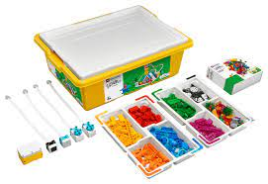
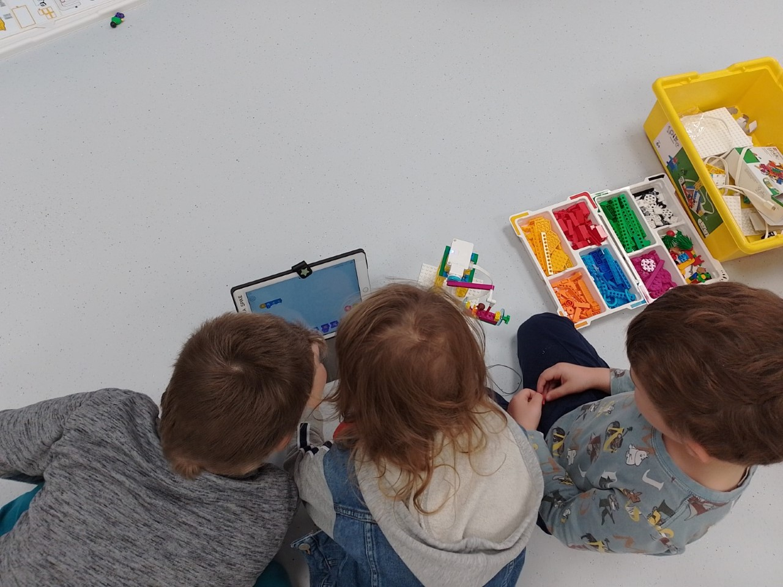
Spike essential
SPIKE Essential on LEGO® Educationin opetusväline, joka auttaa sinua opettamaan ohjelmointia esikoulusta alakoulun loppuun saakka. Käy käytettäväksi jo 5-vuotiaiden kanssa.
Säilytetään varastossa. BeeBotien vieressä. Paketissa mukana kaksi tablettia ja kaksi lego pakettia (ei sekoiteta pakettien legoja keskenään).
Tableteissa asennettuna Lego Spike app, jossa rakenteluohjeet ja ohjelmointi ohjeet. Tablettien pääsykoodi: 000000
Paketin sisällön esittely: https://youtu.be/TJ7J7QllLGA
(löytyy YouTubesta haulla:
LEGO® Education SPIKE™ Essential & Lekolar)

Slide 10
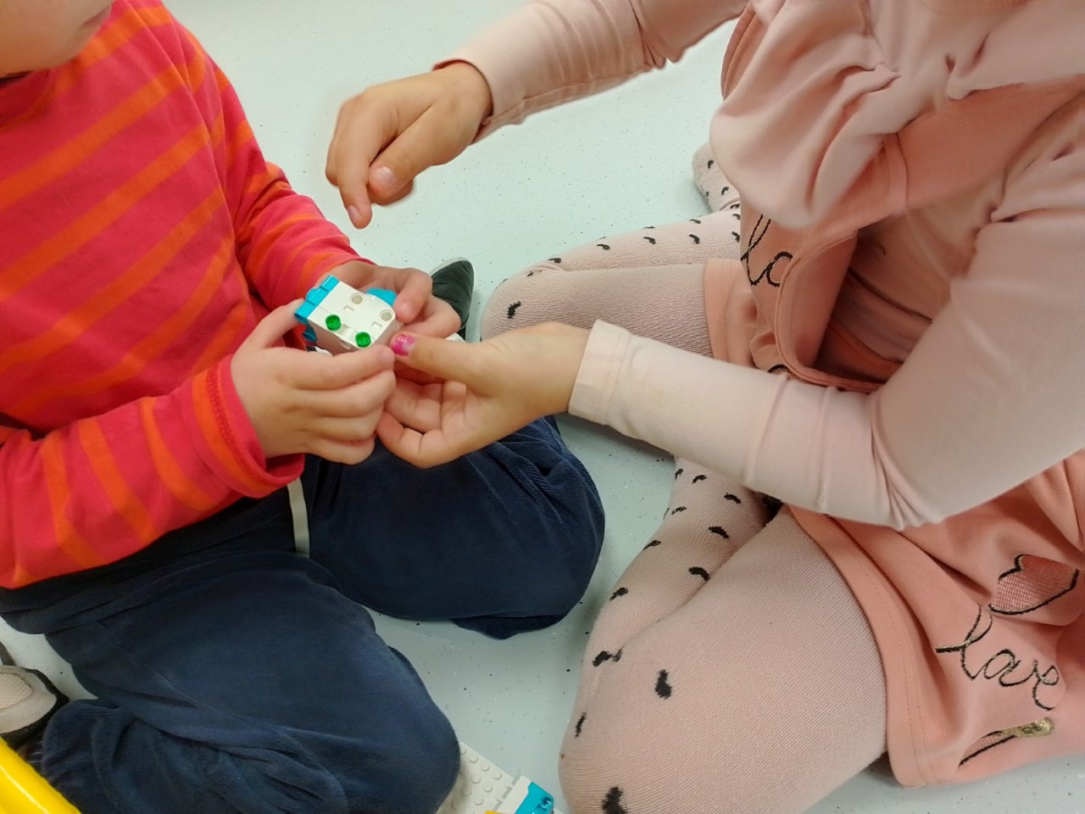
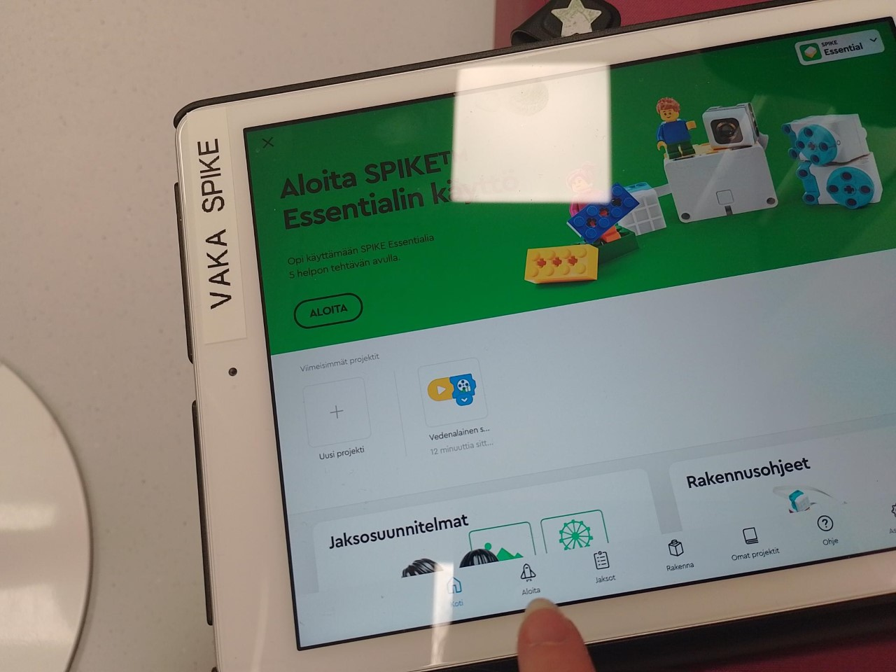
Rakentelu ja ohjelmointi
Aloittaminen on helppoa!
Ota sopiva ryhmä lapsia (yhdellä paketilla rakentaa 2-4 lasta eli 2 paketilla rakentaa 4-8 lasta kerrallaan). Tavoitteena yhteistyön, neuvottelutaitojen, yhdessä pohtimisen kehittyminen. Lapset voivat sopia yhdessä/aikuisen kanssa, millä tavoin rakennetaan, että kaikki saavat tehdä (etsitäänkö vuorotellen palikoita ja vuorotellen laitetaan paikoilleen).
Yhden uuden ”koneen” rakentamiseen ja ohjelmointiin menee n. 1h. (riippuen lapsista). Aikaa kannattaa kuitenkin varata 1,5h/porukka, jotta ehtivät tutkia ja kokeilla rauhassa rakentamiaan juttuja.
Spike-appissa on erinomaiset ohjeet, joten aikuisen ei tarvitse tutustua siihen välttämättä etukäteen. Lapset pystyvät itse rakentamaan ohjeiden mukaan jakeskusyksikön liittämisessä ja ohjelmoinnissakin neuvotaan ihan koko ajan. Mikäli haluat itse/lasten kanssa tutustua osiin – voitte tehdä ALOITA –osiosta tehtävät ensin. (katso kuva)
Avaa Spike-App ja Essential sovellus ja a anna lapset valitsevat, mitä rakentavat.

Slide 11
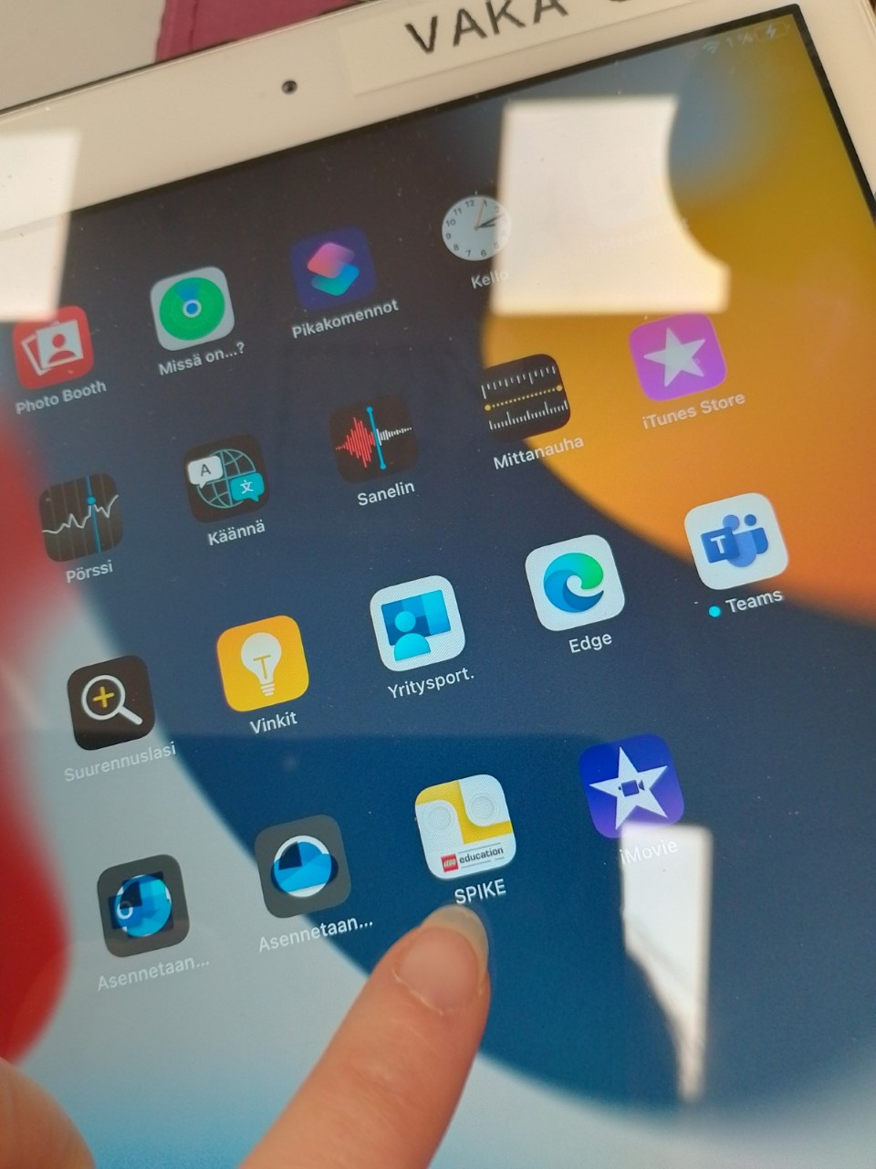
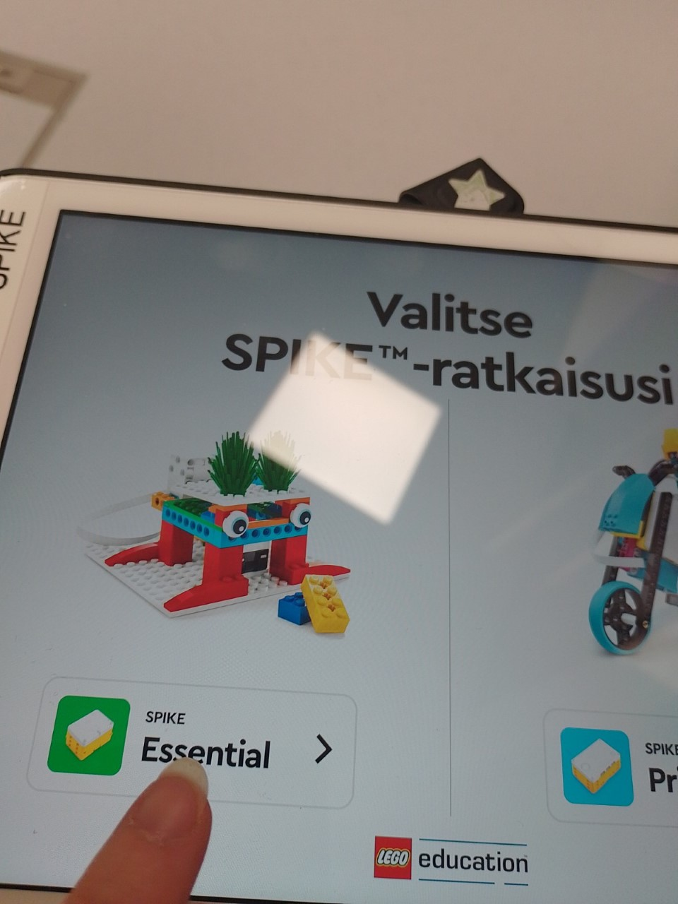
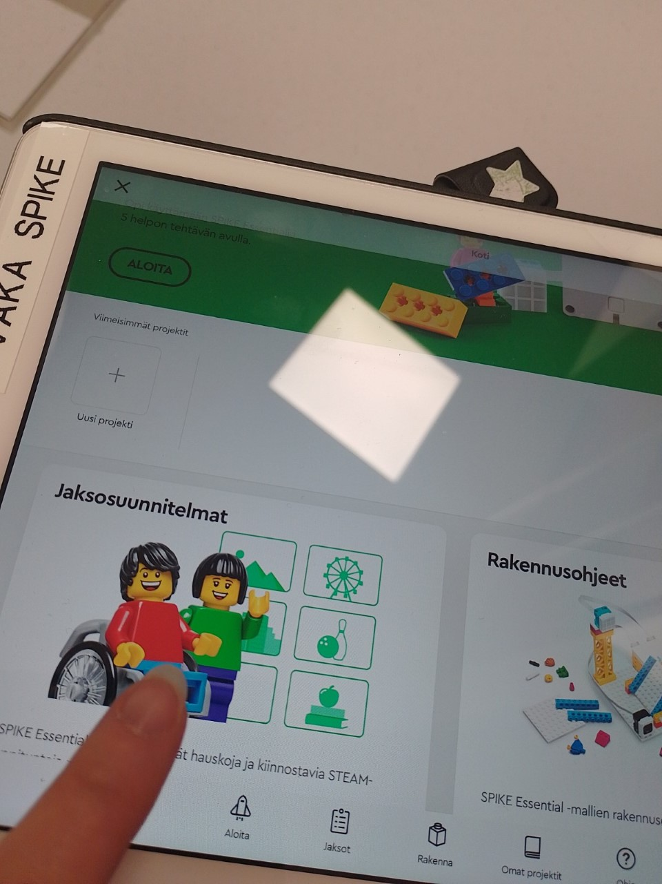
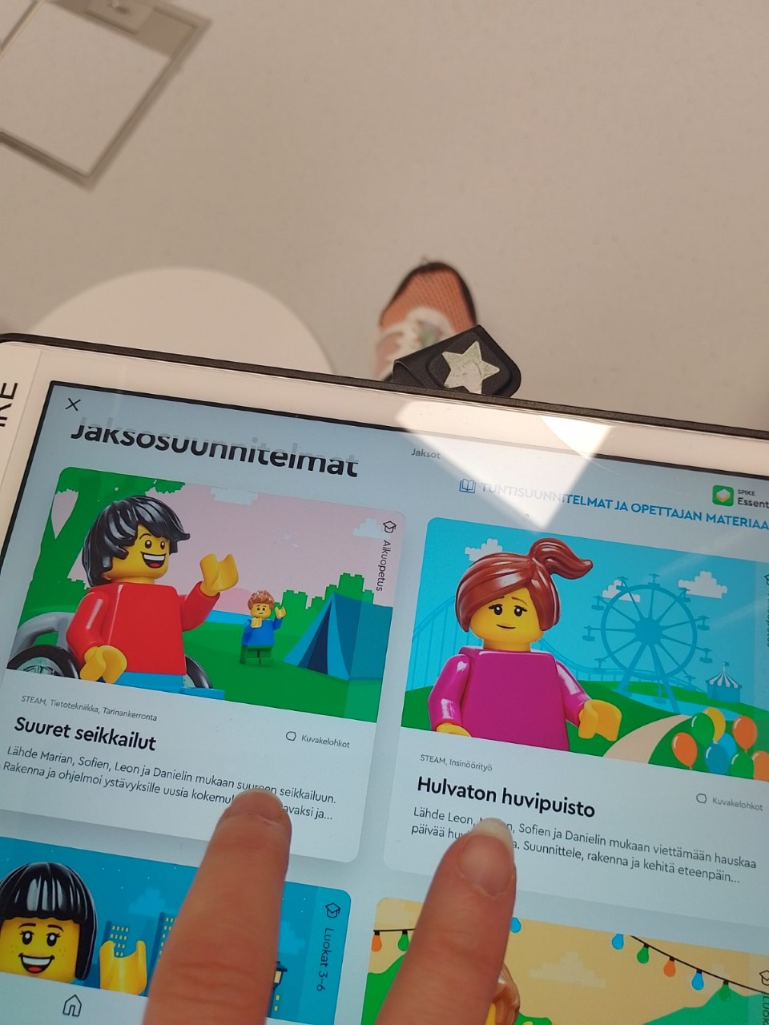
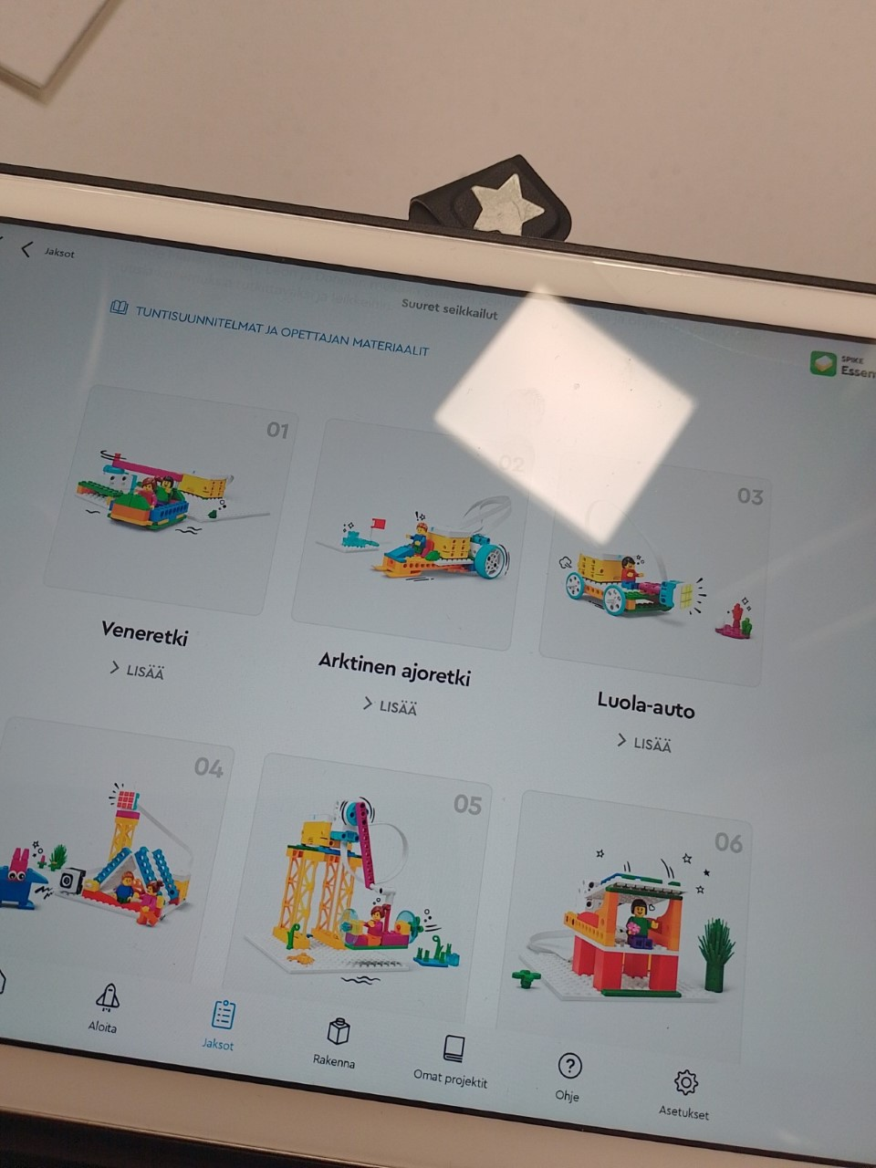
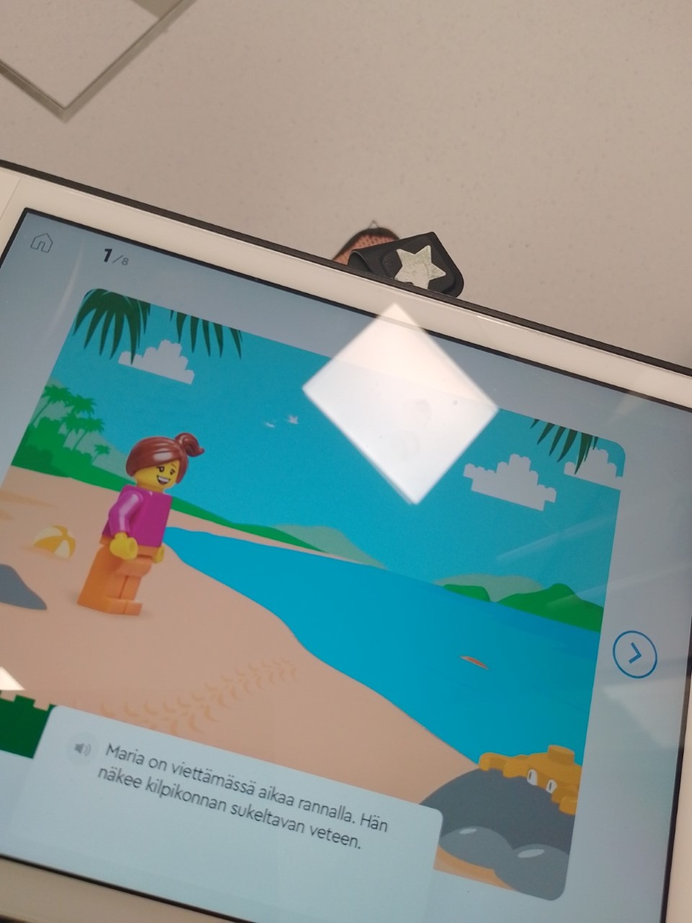
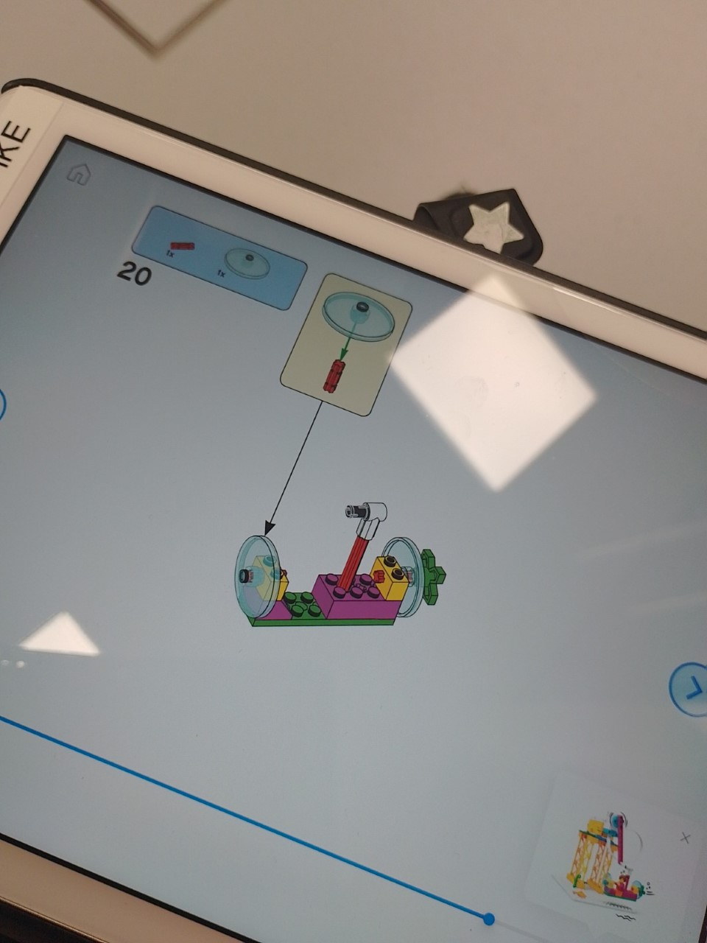
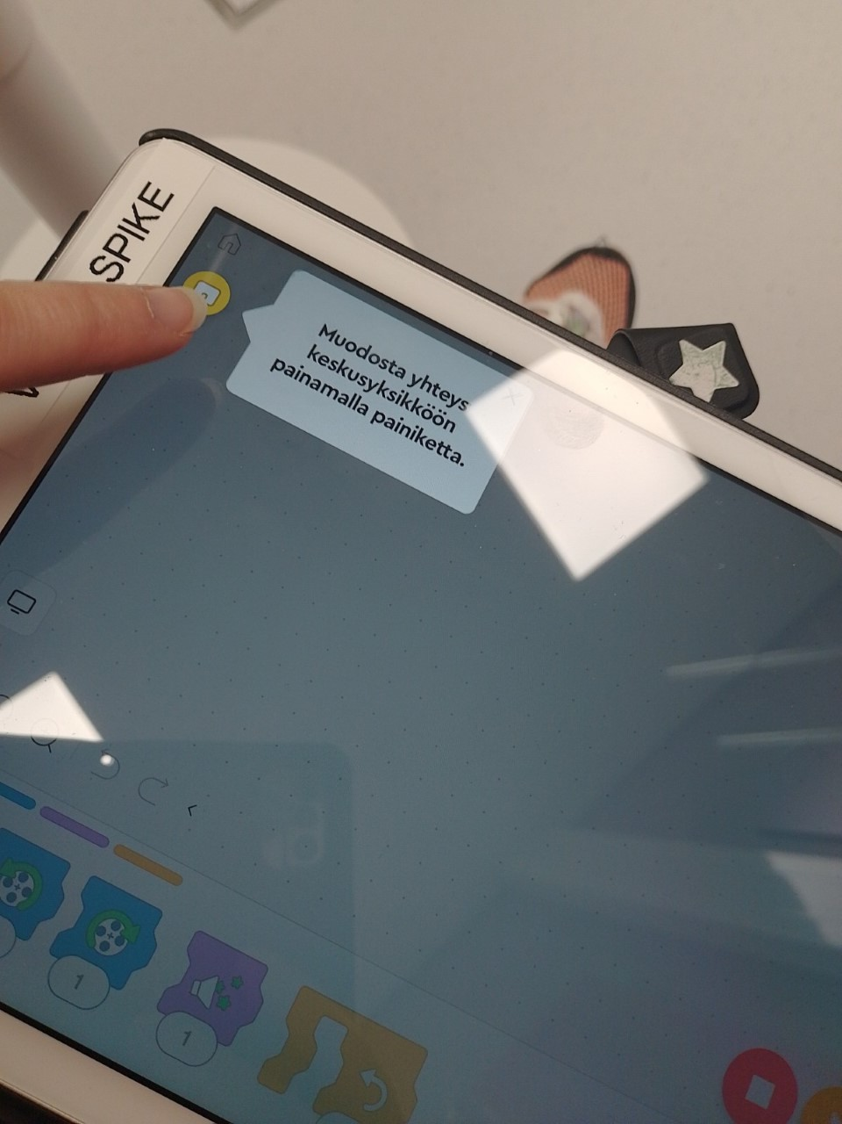
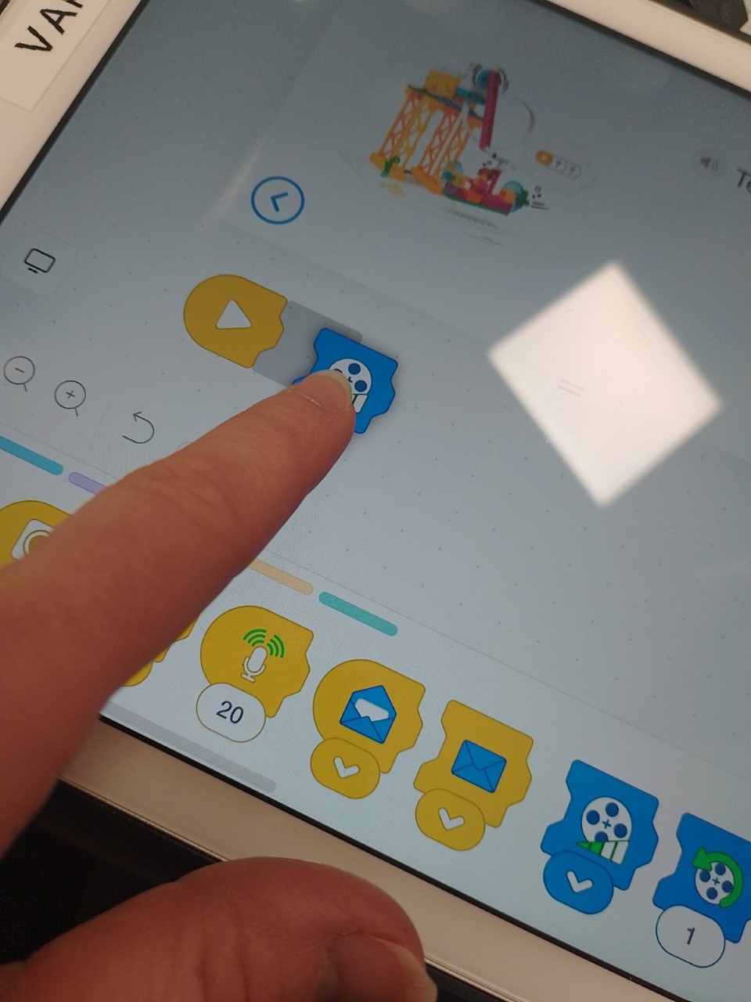
Avaa Spike-app -> Spike essential -> Jaksosuunnitelmat -> suuret seikkailut/hulvaton huvipuisto (muut liian vaikeita)
-> valitkaa rakennelma -> lue tarina -> lapset rakentaa ohjeen mukaan -> liitä keskusyksikkö -> OHJELMOI!

Slide 12
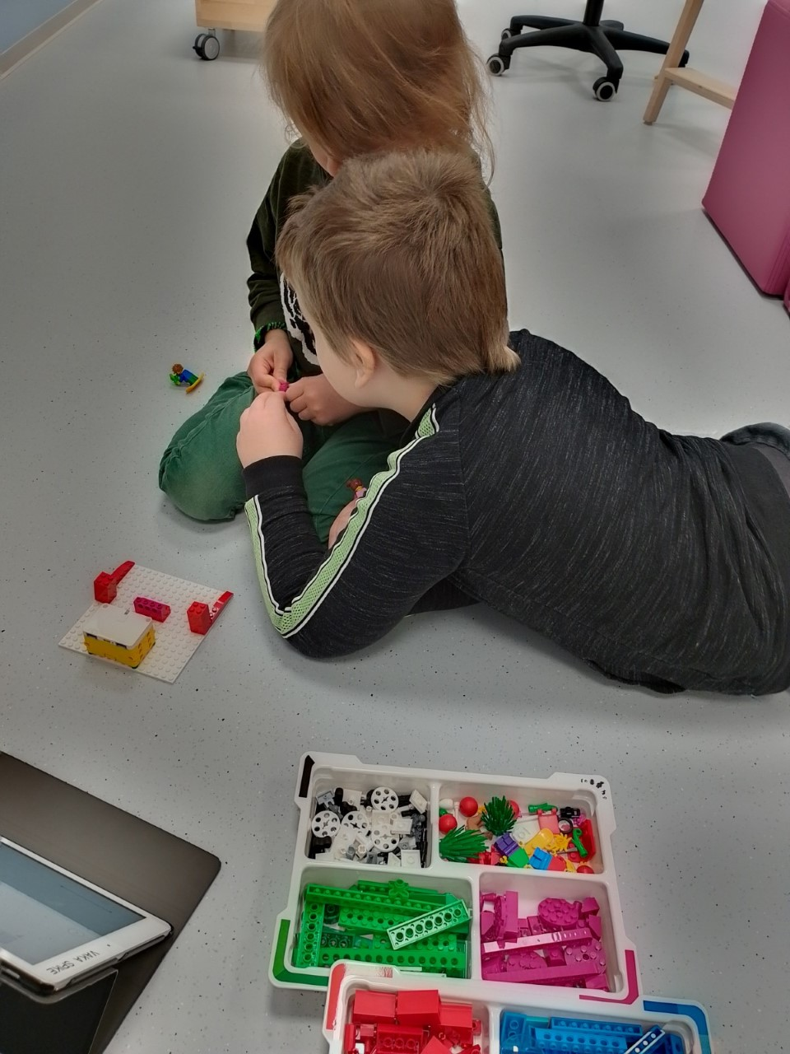
Ohjelmoinnin iloa! Kokeile rohkeasti yhdessä lasten kanssa – jos et osaa, lapset neuvovat!

